Slide 1
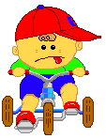

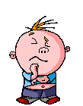
Проект с детьми 2 младшей группы
«За здоровьем в детский сад»
Автор: Муллаярова Р.М.

Slide 2
Описание проекта
Вид проекта: информационно – творческий.
Тип проекта: познавательно - игровой.
Участники проекта: воспитатели группы, воспитанники и родители 2 младшей группы № 3.
Сроки выполнения проекта: краткосрочный (19 – 30 января).
Предмет исследования:
традиционные и нетрадиционные виды оздоровительной работы как наиболее эффективные средства оздоровления детей младшего дошкольного возраста.

Slide 3


Проблемный вопрос:
Как и с помощью чего сохранить и укрепить здоровье детей дошкольного возраста?

Slide 4


Актуальность проекта
в настоящее время идет постоянный поиск методов оздоровления детей в условиях детского сада. Основная цель – снижение заболеваемости детей;
от состояния здоровья в первую очередь зависит возможность овладения детьми всеми умениями и навыками, которые им прививаются в детском саду и которые им необходимы для эффективного обучения в дальнейшем.
педагогам необходимо правильно организовать воспитательно-образовательную работу с детьми дошкольного возраста. Фундамент здоровья человека закладывается в раннем детстве;
необходимо так же вести постоянный поиск новых форм взаимодействия с семьей воспитанников.

Slide 5
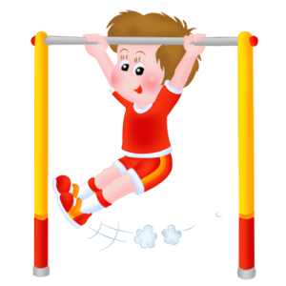
ЦЕЛЬ ПРОЕКТА:
Формирование культуры здоровья у детей 3-4 лет; сохранение и укрепление здоровья детей; приобщение детей и их родителей к здоровому образу жизни.

Slide 6
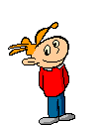
ЗАДАЧИ ПРОЕКТА:
формировать понимание необходимости заботиться о своем здоровье, беречь его, учиться быть здоровыми и вести здоровый образ жизни;
прививать любовь к физическим упражнениям, закаливанию;
повышать грамотность родителей в вопросах воспитания и укрепления здоровья дошкольников.

Slide 7

Самая большая ценность для человека – здоровье.
В преамбуле Устава Всемирной организации здравоохранения здоровье характеризуется как «состояние наибольшего физического психологического и социального благополучия, а не только отсутствие заболеваний и физических дефектов»

Slide 8
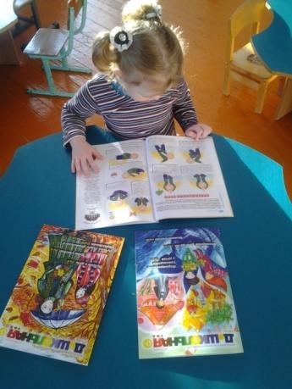

Этапы реализации проекта:
1. Организационно-подготовительный.
(Сбор информации и подготовка литературы по теме проекта.)

Slide 9
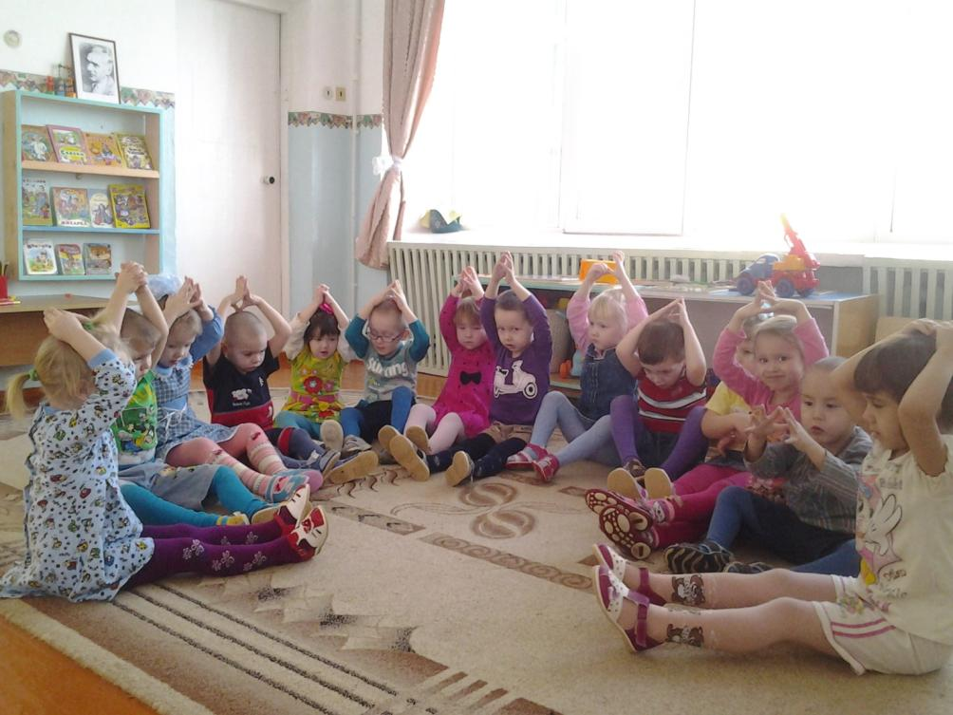
2. Познавательно - исследовательский
(Проведение тематических занятий, бесед, оздоровительных мероприятий.)

Slide 10
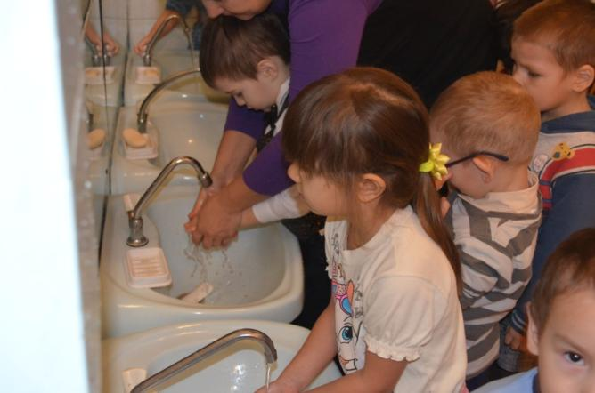
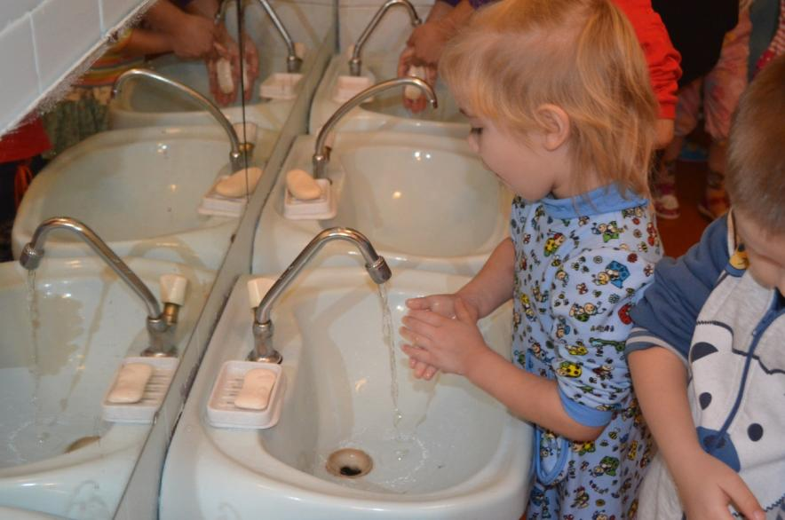
Водичка, водичка умой наши ручки.

Slide 11
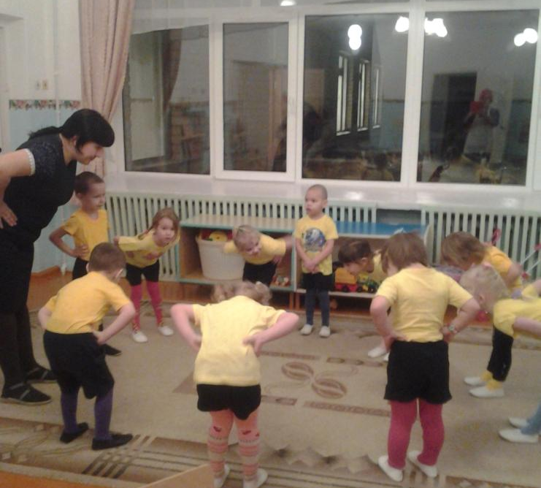

Разучивание: дыхательных гимнастик, упражнений, потешек,пальчиковых игр, лепка.

Slide 12
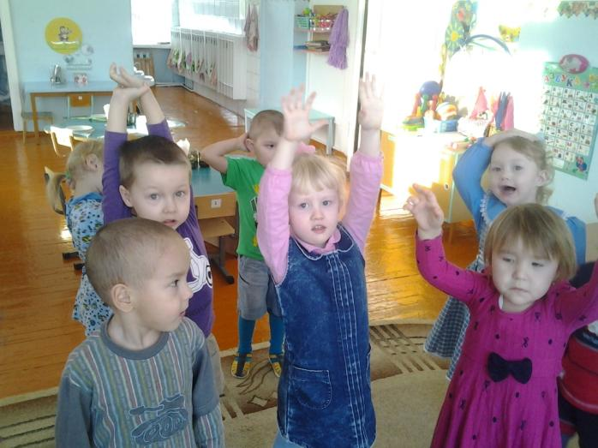
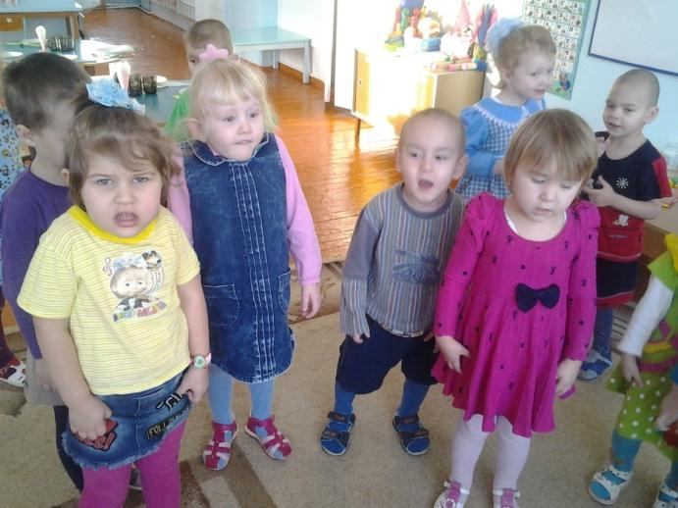
Разучивание дыхательного упражнения «Устали»

Slide 13
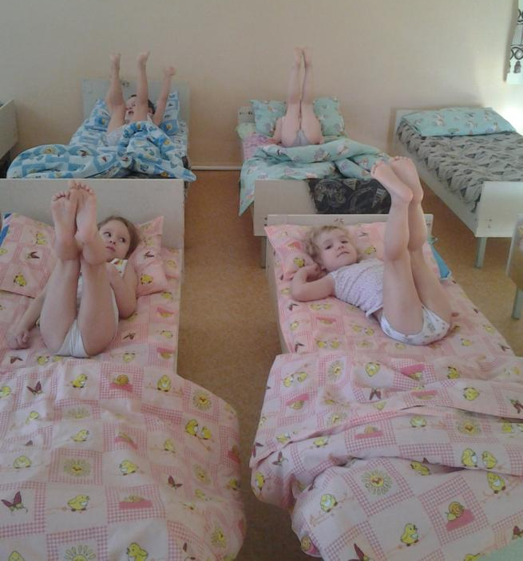
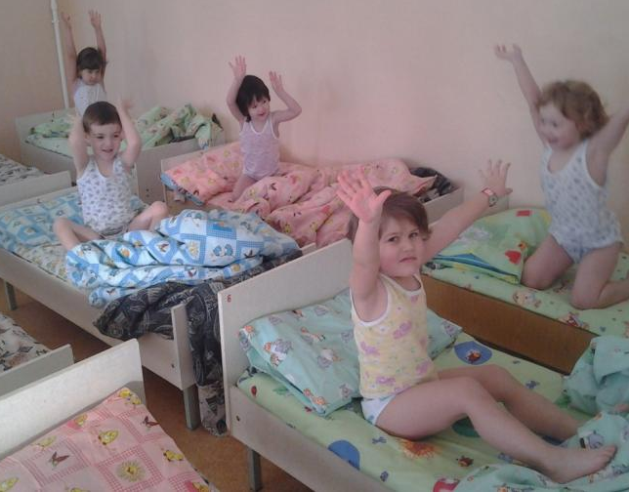
Гимнастика после сна

Slide 14
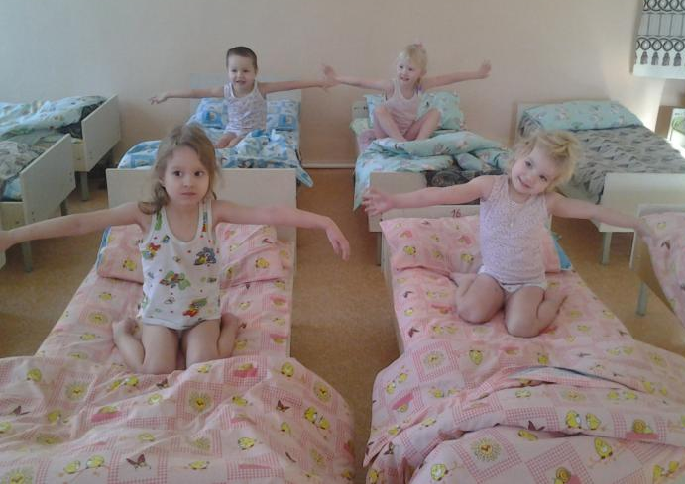
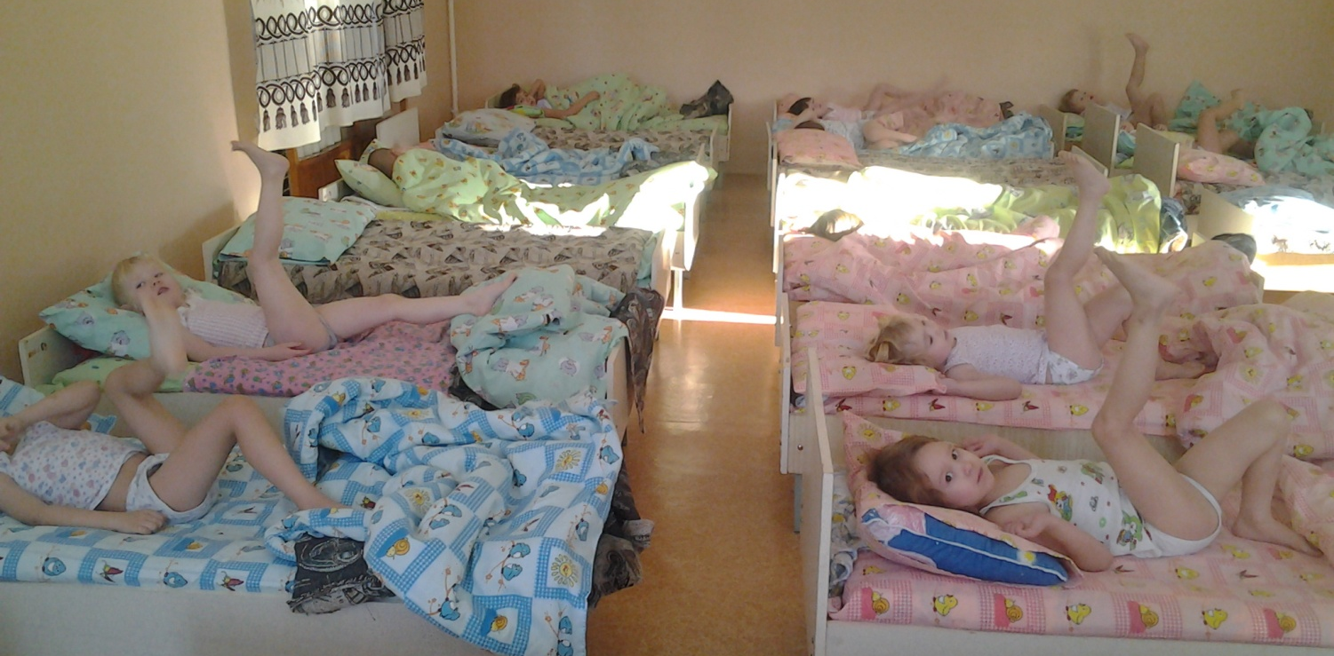

Slide 15
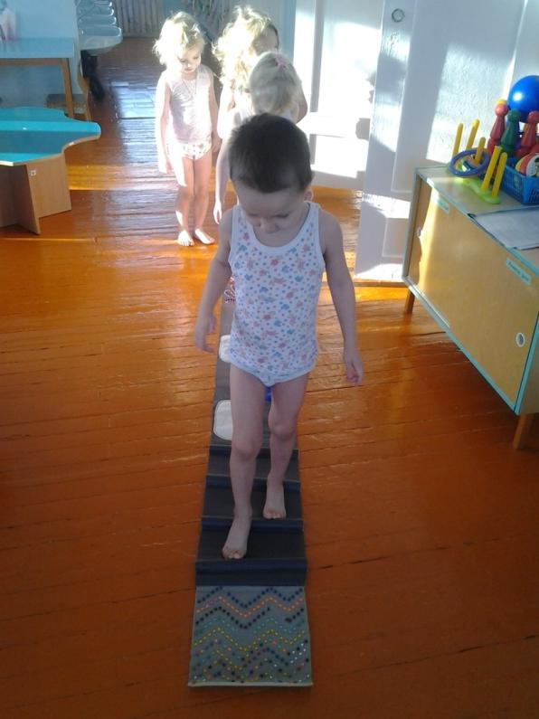
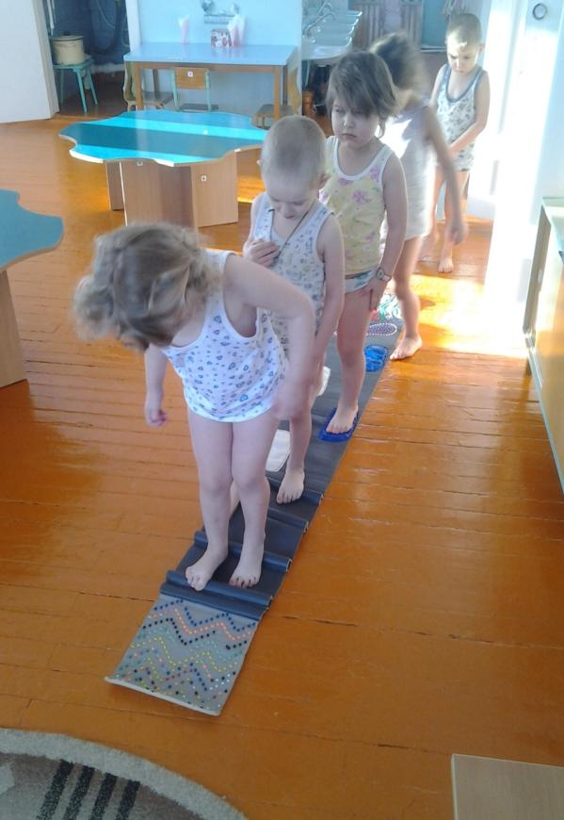
Топ, топ, топает малыш
(ходьба по дорожкам здоровья)

Slide 16
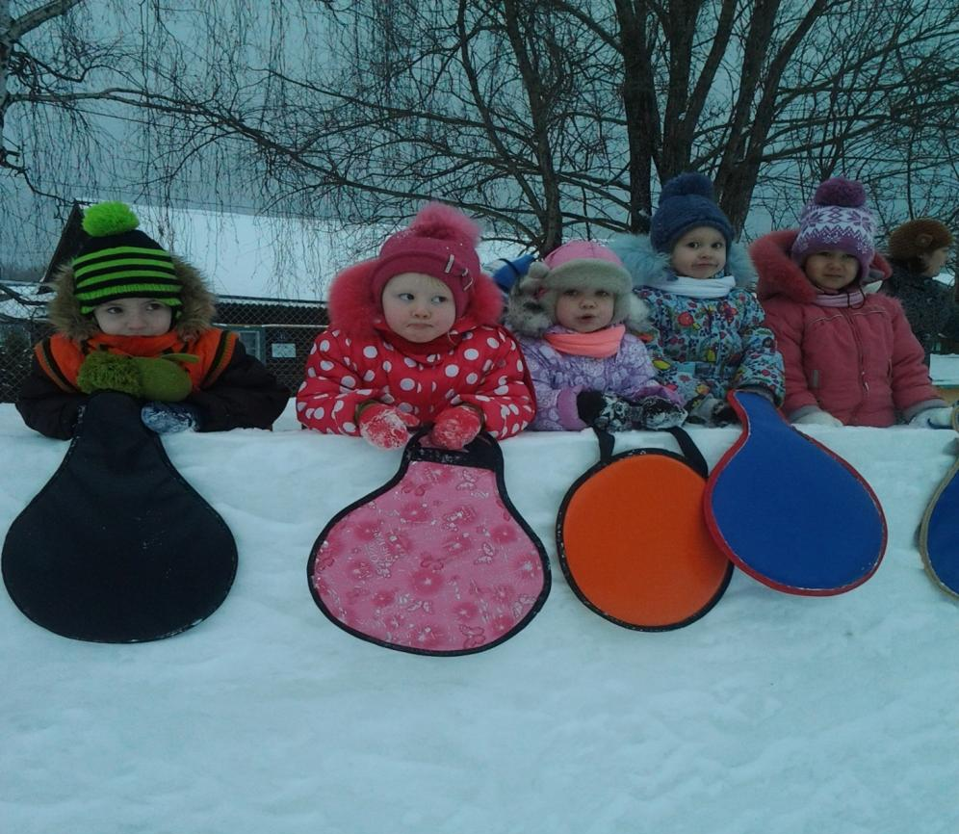
Веселые прогулки !

Slide 17
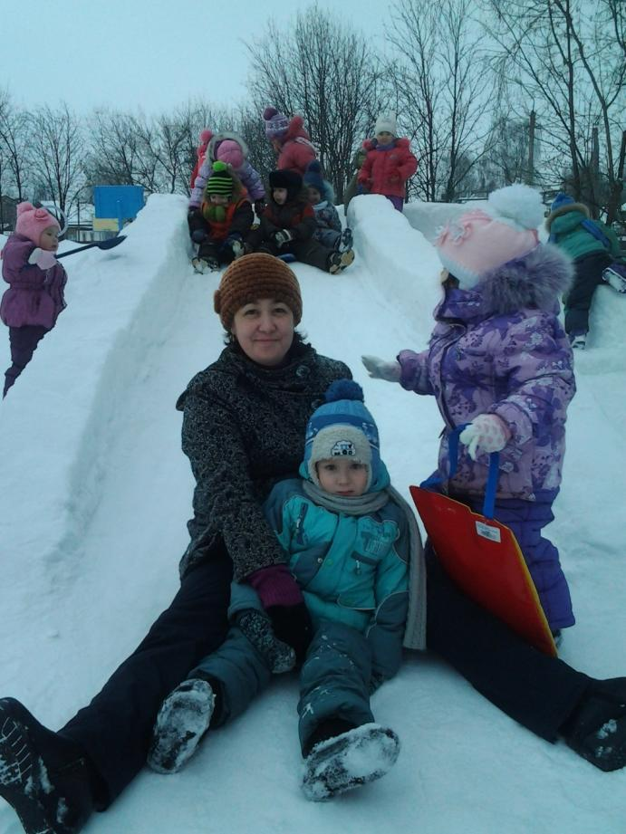
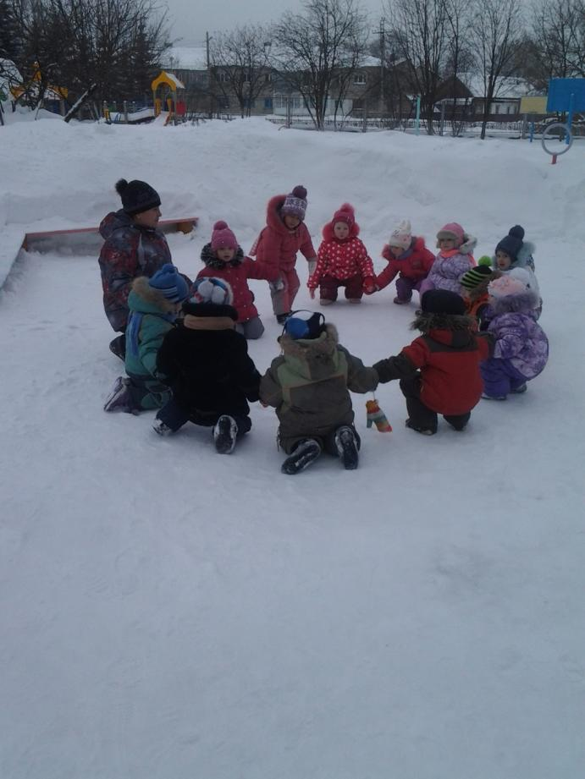

Slide 18
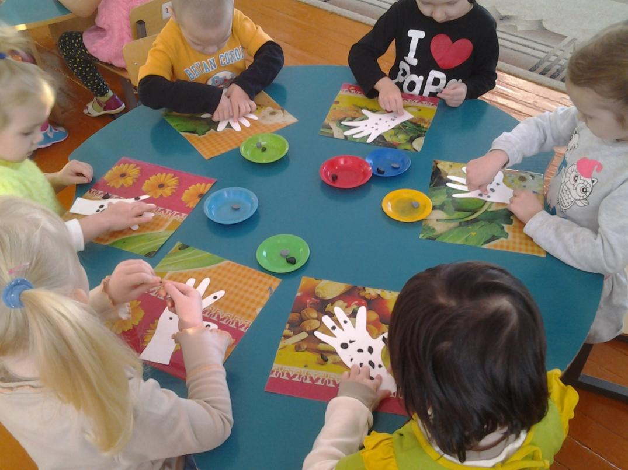
Художественное творчество
(лепка)
«Микробы на руках»

Slide 19
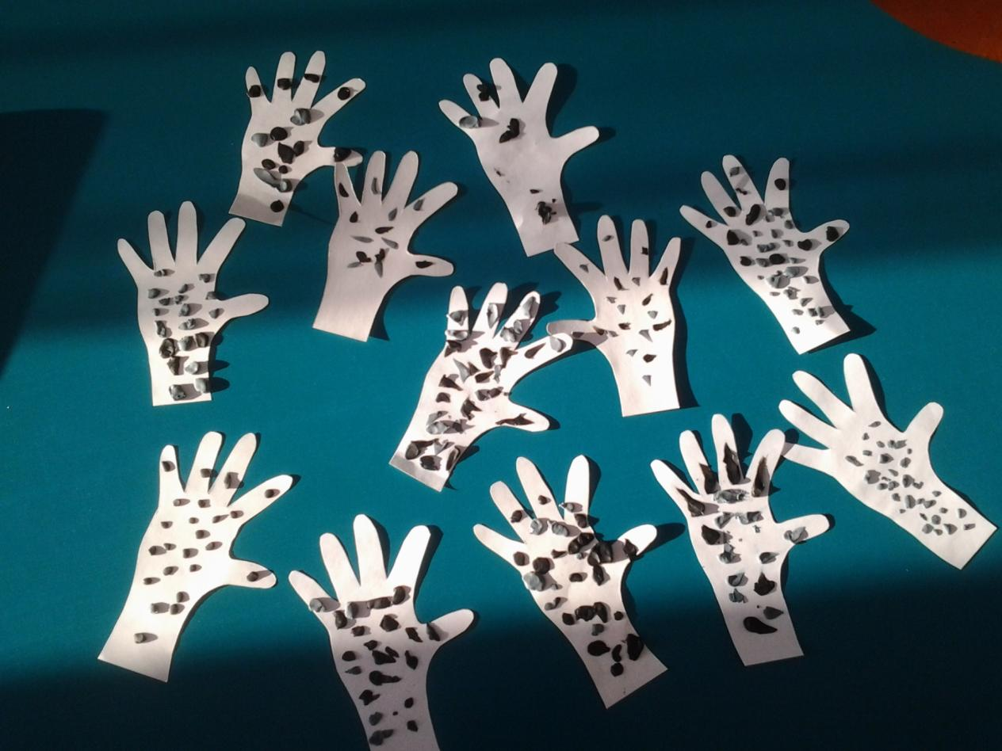

Slide 20
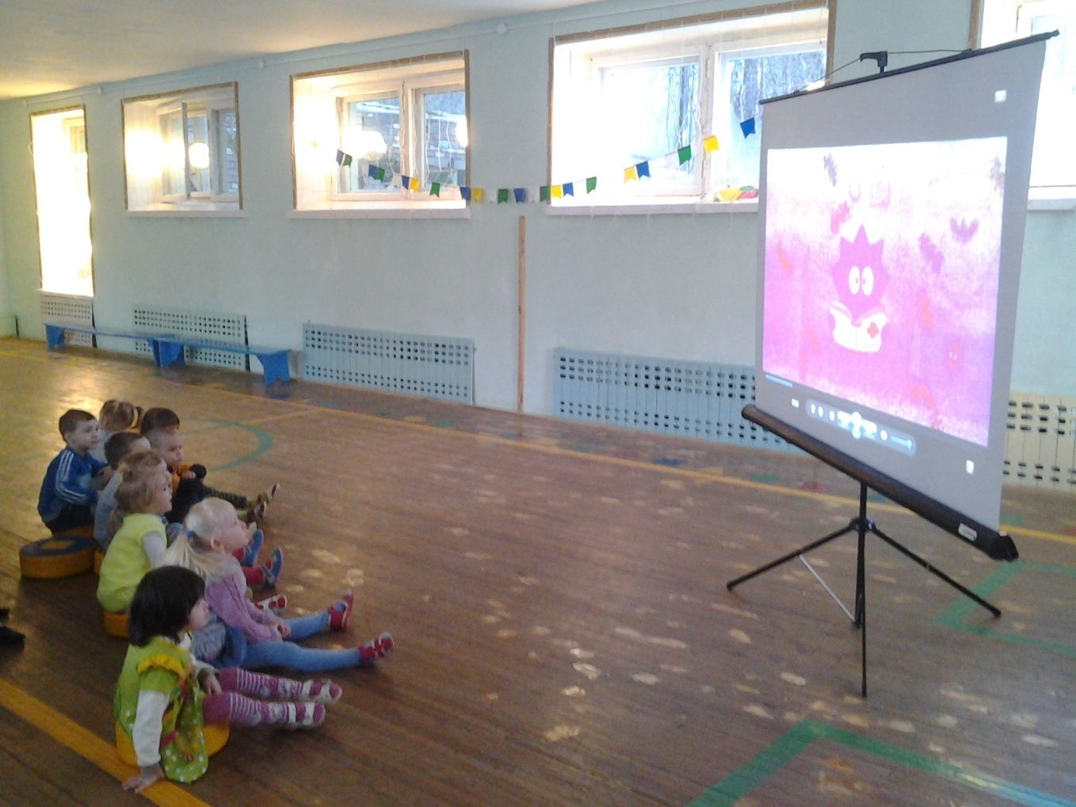
3.Итоговый этап
Проведение интегрированного занятия «Путешествие в страну здоровья», родительское собрание по теме «Здоровый образ жизни семьи»,просмотр мультфильмов «Скажи микробам –Нет!» презентация проекта.

Slide 21
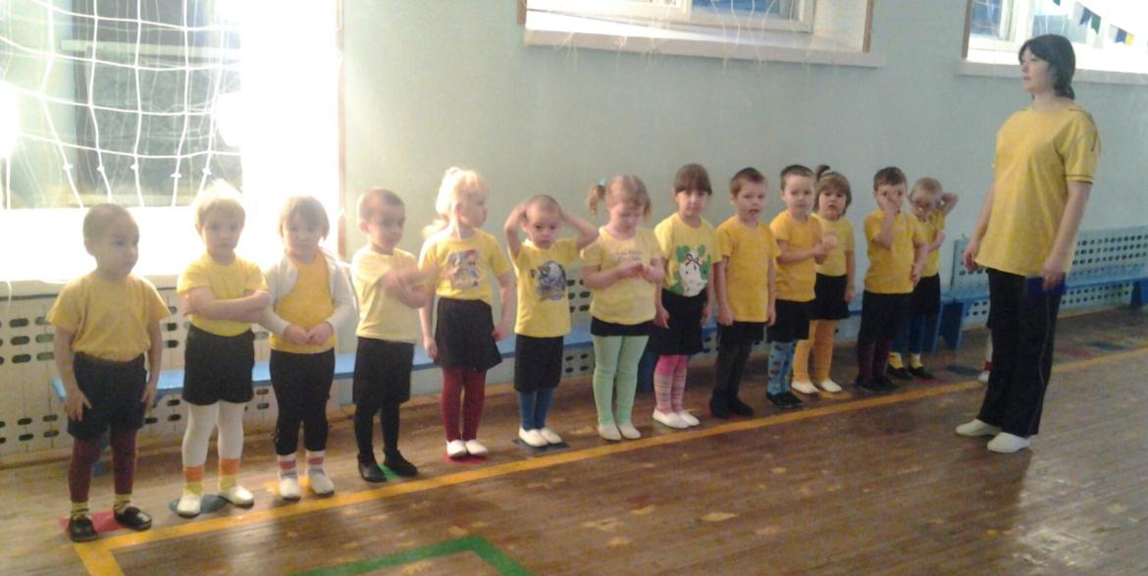
Интегрированное занятие «Путешествие в страну здоровья»

Slide 22
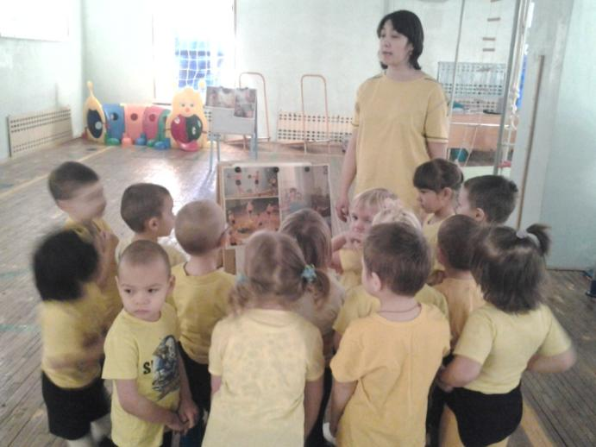
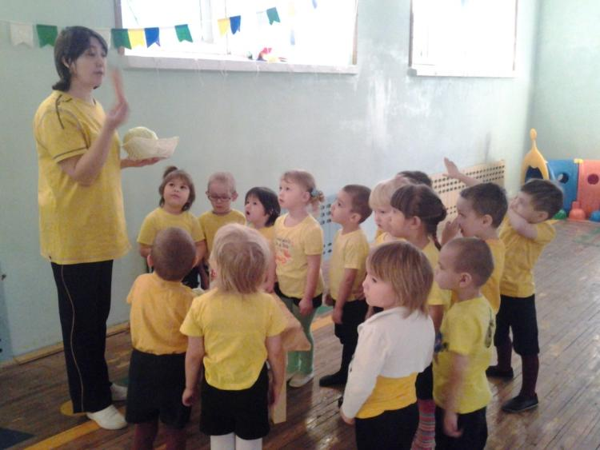

Slide 23
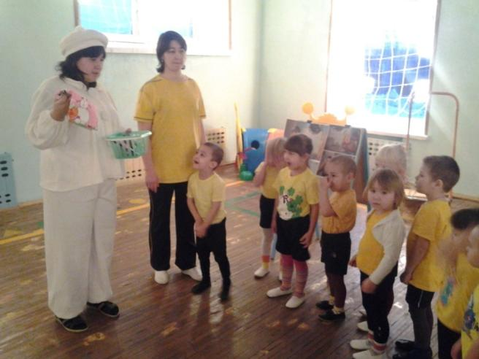
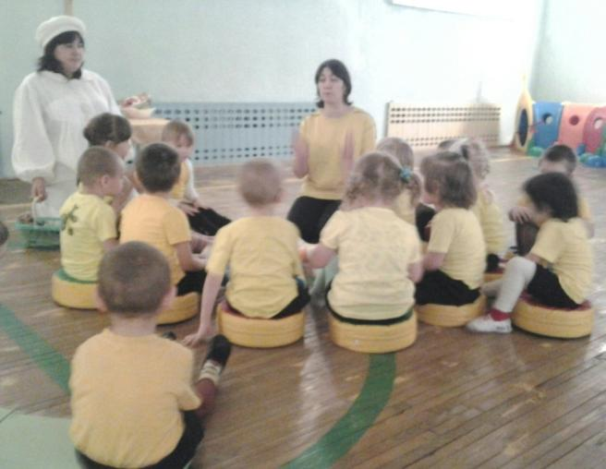
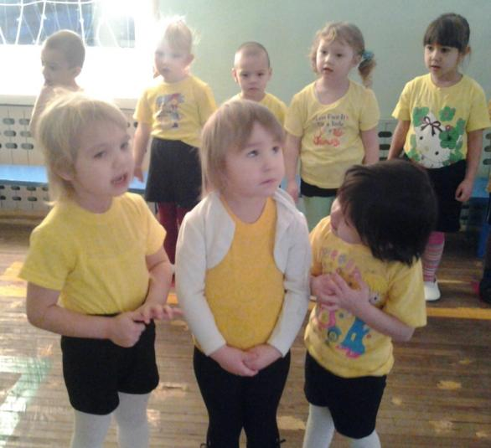

Slide 24
Спасибо за внимание

